Slide 1
Pristup izradi projekata
1.9.2017.

Slide 2
Sadržaj predavanja
Predstavljanje
Financiranje projekata u području kulture
Informiranje
Izazovi u izradi projekata
Pristup razvoju projektne ideje
Recept

Slide 3
Predstavljanje
Vaše trenutno radno mjesto
Navedite vaša iskustva u izradi i provedbi projekata
Prepoznajete li buduću ulogu u projektima?

Slide 4
Očekivanja
Koja su vaša očekivanja od predavanja?
Koje vas teme vezane uz razvoj projekata najviše interesiraju?
S kojim ste se problemima susreli prilikom pripreme projekata

Slide 5
Vježba
Zašto projekti ne prolaze na natječajima?
Ispišite na post-it papirićima barem 2 razloga

Slide 6
Kvalitetan projekt
Relevantnost
Održivost
Kapaciteti
Inovativnost

Slide 7
Kvalitetan projekt
Relevantnost
Održivost
Kapaciteti
Inovativnost
Relevantnost trebamo dokazati u odnosu na
Ciljeve Poziva na dostavu projektnih prijedloga
Potrebe i ograničenja ciljne skupine (probleme u području projekta)
Strateške dokumente i javne politike

Slide 8
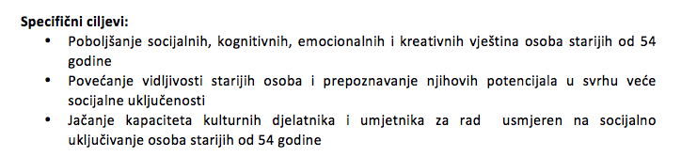
Kvalitetan projekt
Relevantnost
Održivost
Kapaciteti
Inovativnost
Relevantnost u odnosu na ciljeve PDP-a
Primjer ciljeva:

Slide 9
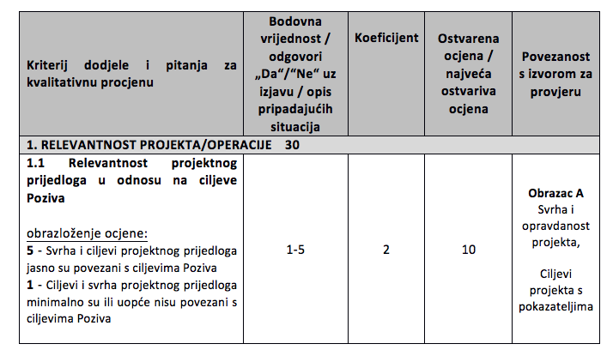
Kvalitetan projekt
Relevantnost
Održivost
Kapaciteti
Inovativnost
Relevantnost u odnosu na ciljeve PDP-a

Slide 10
Kvalitetan projekt
Relevantnost
Održivost
Kapaciteti
Inovativnost
Definiranje ciljne skupine
Zbog potreba i ograničenja ciljne skupine radimo projekt!
Važno je detaljno opisati ciljnu skupinu (tko su, na koji način ćemo ih selektirati, dokazati da dobro poznajemo njihove potrebe i ograničenja, postoje li neke dodatne značajke koje ćemo koristiti kod odabira ciljne skupine) – npr. voditi računa o OSI, dati prednost ženama i sl.

Slide 11
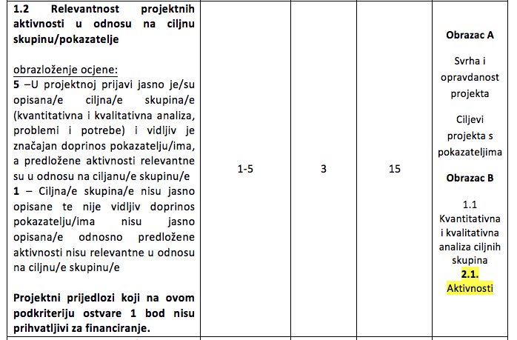
Kvalitetan projekt
Relevantnost
Održivost
Kapaciteti
Inovativnost

Slide 12
Kvalitetan projekt
Relevantnost
Održivost
Kapaciteti
Inovativnost
Relevantnost u odnosu na strateške dokumente i politike
Uklapa li se projekt u širi društveni kontekst?
Doprinosi li ciljevima nacionalnih sektorskih strategija
Doprinosi li ciljevima lokalnih (gradskih, županijskih) straetegija

Slide 13
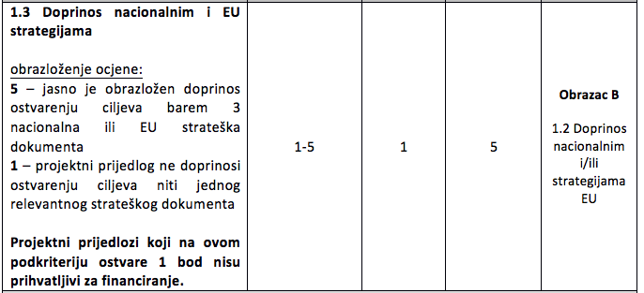
Kvalitetan projekt
Relevantnost
Održivost
Kapaciteti
Inovativnost

Slide 14
Kvalitetan projekt
Relevantnost
Održivost
Kapaciteti
Inovativnost
Neka pitanja:
Utječe li broj partnera na pozitivnu ocjenu (više partnera = više bodova)
Utječe li broj članova ciljne skupine na pozitivnu ocjenu? (veća ciljna skupina – više bodova)

Slide 15
Kvalitetan projekt
Relevantnost
Održivost
Kapaciteti
Inovativnost
Održivost projekta
Dokazati da će se (dio) aktivnosti započetih u projektu nastaviti i nakon što završi projekt
Odgovoriti na pitanja:
Institucionalne održivosti (uloge i odgovornosti u provedbi kasnijih aktivnosti)
Financijske održivosti (odakle će se financirati daljnje aktivnosti)
Multiplikacije i dugoročnih učinaka na ciljne skupine

Slide 16
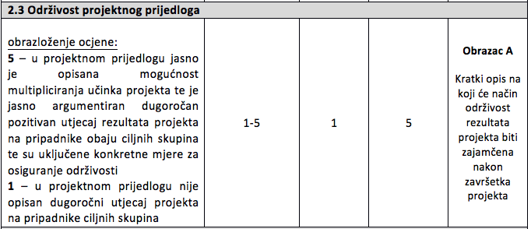

Slide 17
Kvalitetan projekt
Relevantnost
Održivost
Kapaciteti
Inovativnost
Potrebno je dokazati da nositelj i partneri imaju dovoljne operativne kapacitete za provedbu projekta
Najčešće se ocjenjuje: operativni kapacitet (iskustvo u provedbi EU projekata), znanje u području kojim se bavi projekt (npr. Umjetnost, rad sa starijim osobama i sl.)
Ponekad (rijetko) se navode i tehnički kapaciteti (oprema, prostor) i sl.
Projektni tim (jasna podjela uloga u okviru projektnog tima)
Reference članova projektnog tima (ponekad – dokazuju se CV-jem)
Jasan opis i podjela uloga između Korisnika i partnera

Slide 18
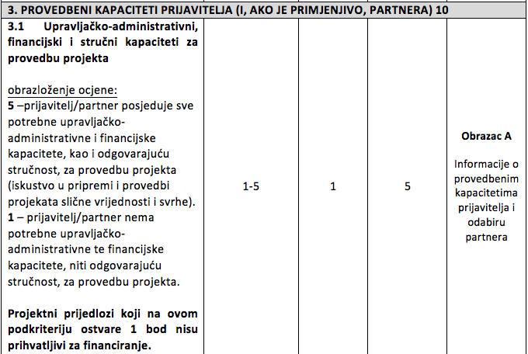

Slide 19
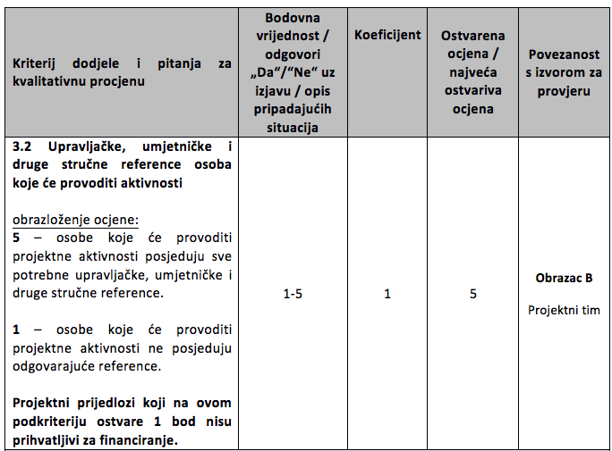

Slide 20
